Slide 1
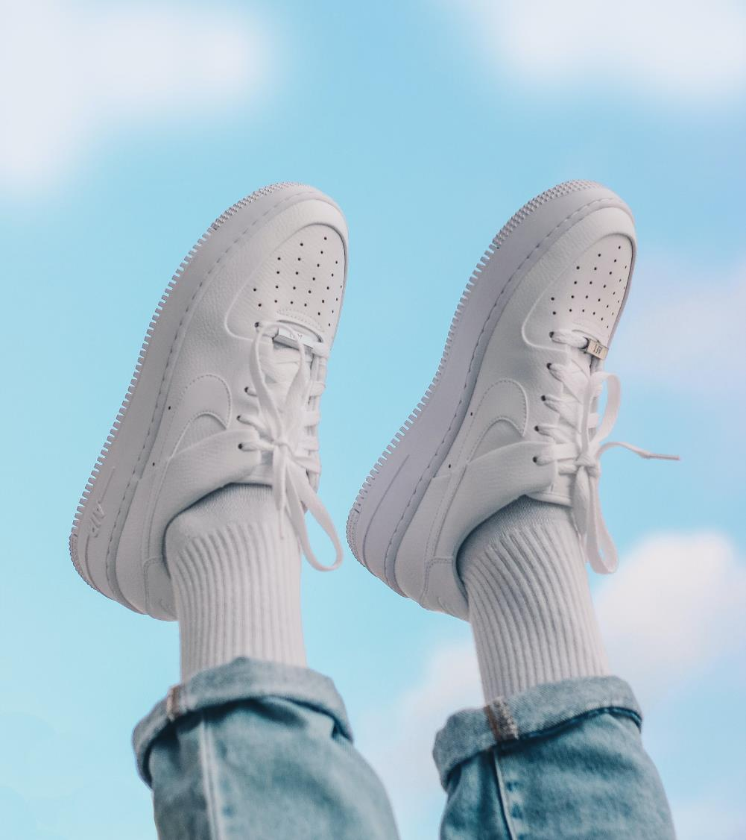
헬스 케어 어플
6조
김기훈 신진철 심현윤 이소정
Notes:
안녕하십니까? 저는 6팀 발표자 ~라고 합니다. 제가 발표할 주제는 헬스 케어 어플입니다.

Slide 2

CONTENTS
1
기술/시장 조사
2
구현 내용
3
향후 계획
4
협업 내용
ⓒSaebyeol Yu. Saebyeol’s PowerPoint
Notes:
목차는 이와 같습니다.

Slide 3

PART 1
기술/시장 조사
Notes:
먼저 기술/시장 조사입니다.

Slide 4
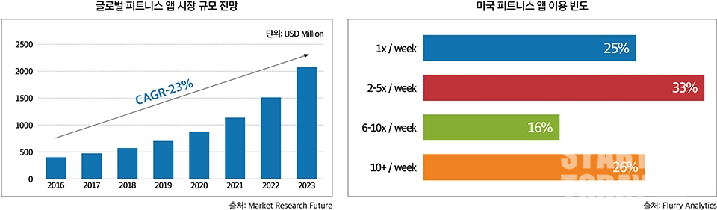
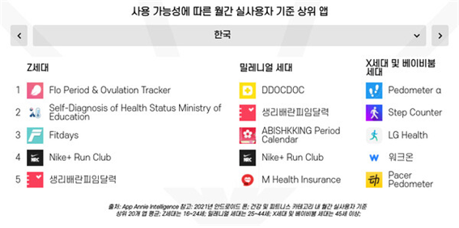
기술 시장 조사
Part 1
피트니스 앱의 규모는 매 년 20% 내외로 증가하는 추세
2027년까지 5080억 달러
규모로 성장할 것으로 예측
(국내 피트니스 어플 동향)
Z세대: 기록, 공유 위주 앱
X세대: 활동량 추적용
Notes:
위의 차트 두 개를 살펴보면 현재 전세계적으로 피트니스 앱의 성장 추이를 볼 수 있습니다. 매 년 20% 내외로 피트니스 어플 시장이 증가하고 있고
2027년에는 약 5080억 달러 규모로까지 성장할 것으로 예측하고 있습니다.
아래의 차트는 국내 피트니스 어플 동향을 보여주는 설문 조사 결과입니다.
Z세대 같은 경우, 기록, 공유 위주 앱에 대한 선호도를 보여주고 있고 x세대의 경우 가벼운 유산소 운동 시 활동량을 추적해주는 어플을 선호하는 것으로 나옵니다.
이에 저희 조는, 피트니스 어플이 앱 시장에서 무서운 성장속도를 보이고 있다는 점에서 발전가능성을 높게 쳐서 '활동량 추적 어플'을 제작해 보았습니다.

Slide 5

PART 2
구현 내용
Notes:
구현 내용입니다.

Slide 6
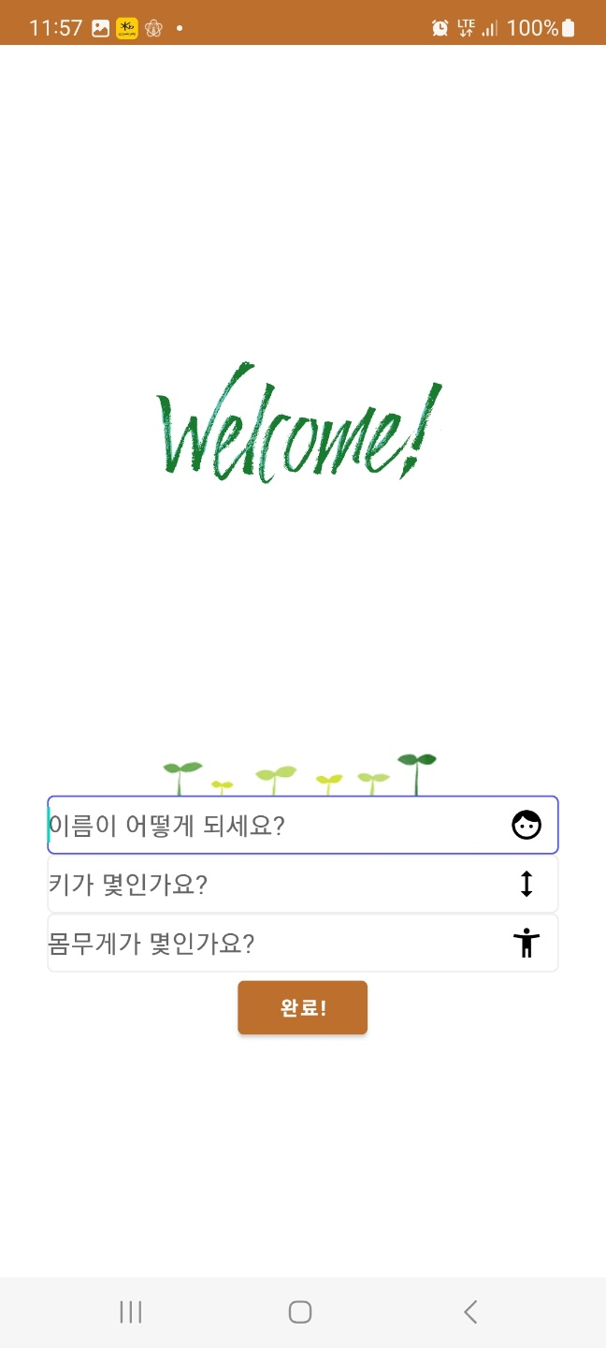
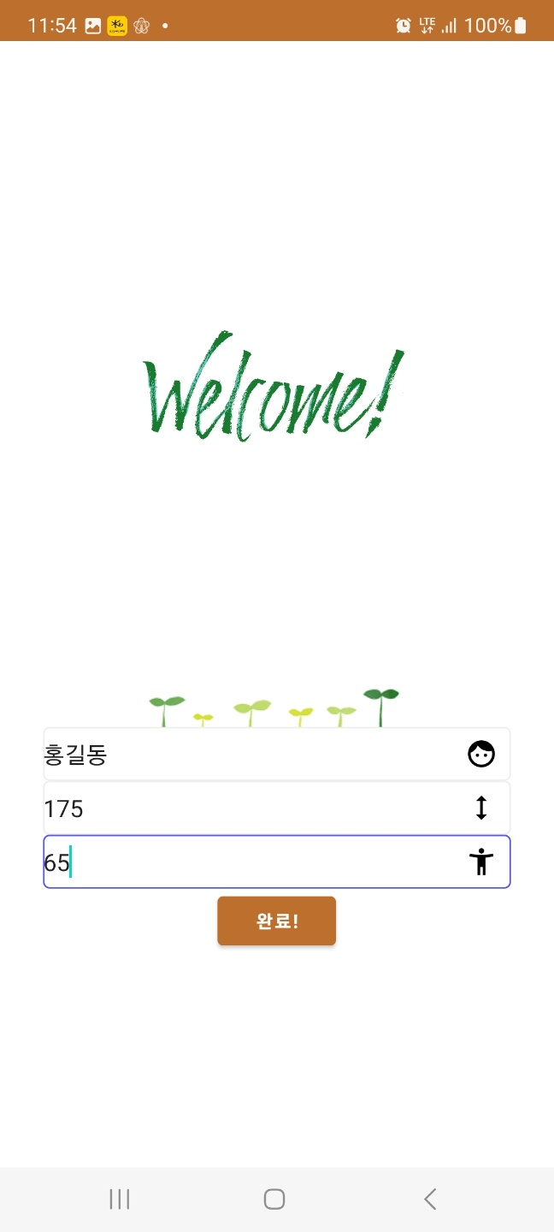
초기 Activity
Part 2
어플 구동시,
이름, 키, 몸무게 기입
(추후 칼로리 측정에
사용되는 데이터)
Notes:
먼저 어플을 시행하면 초기 Activity에서 사용자는 이름, 키, 몸무게를 기입합니다. 이 정보들은 추후 KM, kcal정보 계산에 이용됩니다.
완료 버튼을 누르면 다음 프래그먼트 화면으로 넘어갑니다.

Slide 7
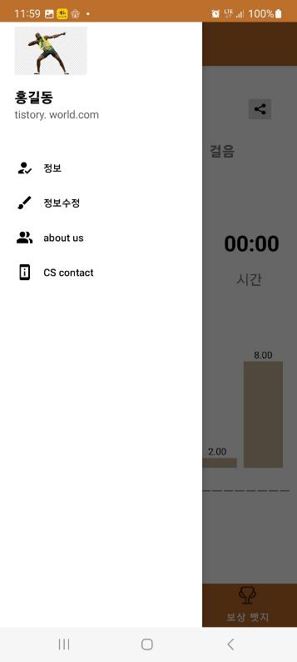
Drawer layout
Part 2
Drawer layout에는 사용자의 정보를 보여주며 정보수정을 클릭하면 사용자의 정보 수정 가능
정보 수정 클릭 시 초기화면으로 되돌아 와서 수정 가능
Notes:
Drawer layout입니다. 이 곳에서는 정보를 클릭하면 사용자의 몸무게,키 정보가 Toast로 나타나며 정보 수정을 클릭하면 초기화면으로 돌아와 정보 수정이 가능합니다. 이러한 부분을 통해 사용자가 키, 몸무게가 바뀔 때에 수정을 한다면 좀 더 정확하게 Km, kcal 정보가 나오게 할 수 있습니다.

Slide 8
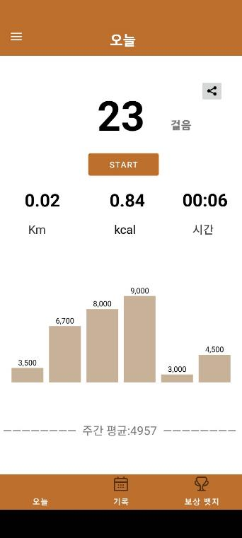
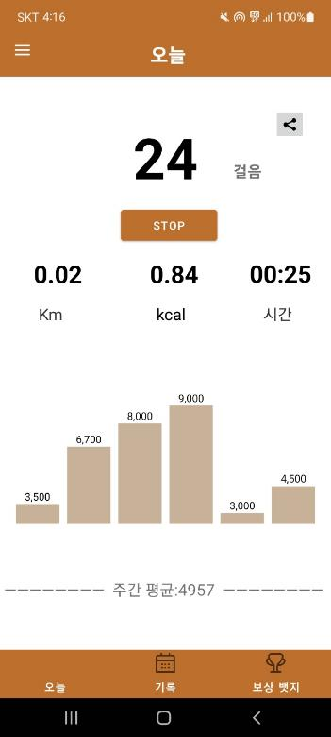
Fragment
Part 2
Stop을 누르면 걸음과 시간이 더 이상 올라가지 않음
버튼을 클릭 시 걸음과 시간이 올라감
사용자에게 Km, kcal, 시간을 보여줌
지난 6일 간의
걸음을 차트를 통해
보여줌
탭바 클릭 시 원하는
프래그먼트로 이동
가능
Notes:
initial 프래그먼트에서는 Start 버튼을 클릭하면 걸음과 시간이 올라갑니다. 본인이 더 이상 사용하고 싶지 않다면 Stop버튼을 누르면 걸음과 시간이 올라가지 않습니다.
지난 6일간의 데이터가 보이게 차트도 제작하였고 아래에는 일일평균이 나오도록 했습니다. 초기 activity에서 입력한 키와 몸무게를 사용하여 사용자에게 Km, kcal도 부가적으로 보여줍니다.

Slide 9

만보기 기능
Part 2
만보기 기능은 Activity에서SensorEventListener를 사용하였고 특히 onSensorChanged() 함수를 활용하여 걸음수가 올라가도록 기능 구현
Notes:
만보기 기능입니다. 만보기 기능은 Activity에서 SensorEventListener를 사용하여 구현하였습니다.
특히 onSensorChanged() 함수를 활용하여 센서가 동작을 감지하게 되면 이벤트를 발생시켜 걸음수를 올라가게 만들어 만보기를 구현하였습니다.

Slide 10
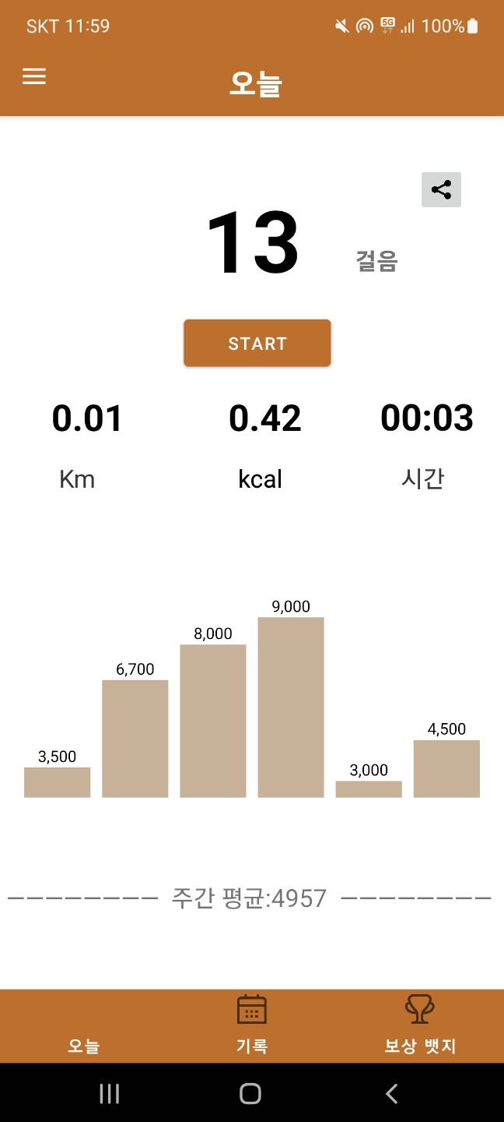
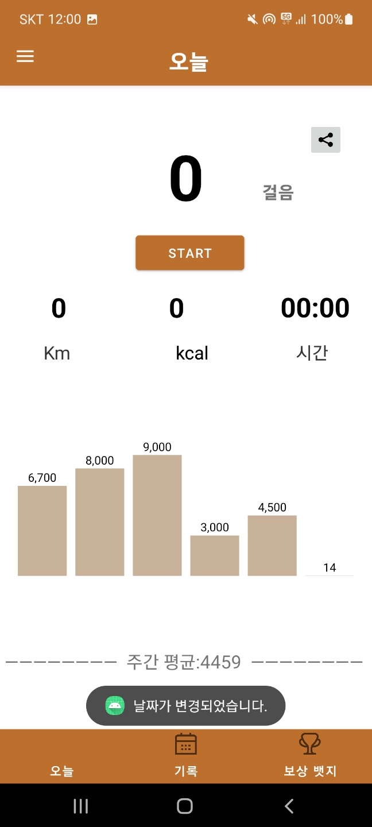
초기화 기능
Part 2
자정이 지나면 Intent의 ACTION_DATE_CHANGED 기능을 통해 날짜가 변경되었다는 것을 신호를 받고 이를 통해 데이터를 저장하고 초기화
Notes:
자정이 지나면 입력된 데이터를 저장하고 초기화 하기 위해 IntentFilter에 ACTION_DATE_CHANGED 조건을 설정하여 날짜가 변경되었을 때 신호를 받아(onReceive) 저장하고 초기화하는 코드를 실행합니다.

Slide 11
차트 기능
Part 2
차트 기능은 라이브러리인 MPAndroidChart를 사용하여 구현 최근 6일 간의 걸음 수를 그래프로 나타냄
Notes:
차트 기능은 라이브러리인 MPAndroidChart를 사용하여 구현 최근 6일 간의 걸음 수를 그래프로 나타냄 차트를 활용하여 사용자가 직관적으로
본인이 얼마나 걸었는 지를 알 수 있습니다.

Slide 12
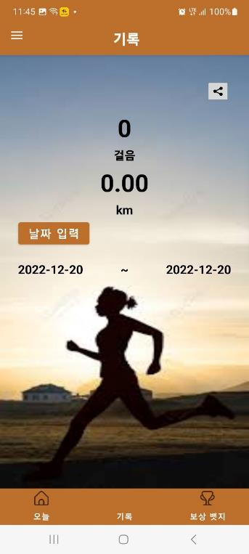
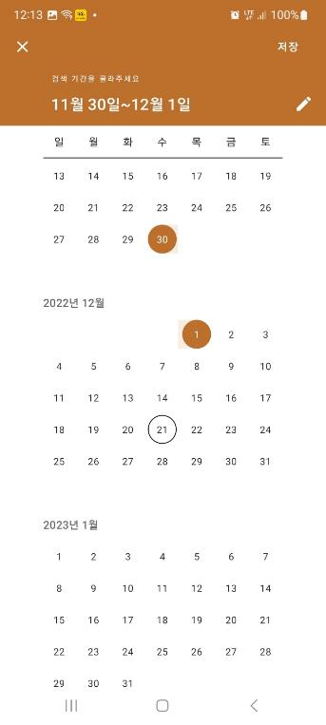
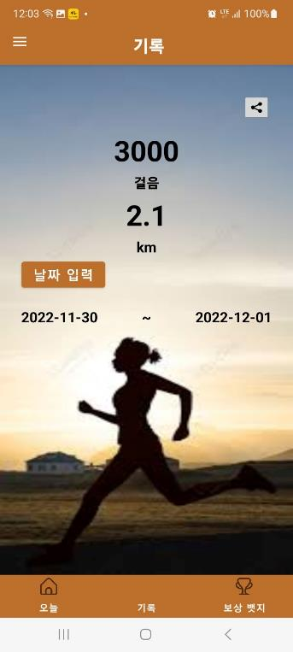
Record Fragment
Part 2
달력 UI에서 날짜를 선택하면 걸음과 Km의 총합이 도출됨
날짜 입력을 클릭 시 달력 UI가 나타나게 됨
Notes:
두번째는 record fragment입니다. 이 프래그먼트에서는 날짜 입력을 클릭하면 달력 UI가 나타나게 됩니다.
여태 걸은 걸음 수를 알기 위해서 날짜 구간을 선택하면 선택한 날짜들의 걸음 수와 Km의 총합이 계산되어 보이게 됩니다.

Slide 13
달력 기능
Part 2
달력 기능은 범위를 설정 가능한 Daterangepicker라는 변수를 만들어 달력 기능 구현
Notes:
달력 기능은 범위를 설정 가능한 Daterangepicker라는 변수를 만들어 달력 기능을 구현하였고 사용자가 2개의 날짜를 선택하고 저장을 누르면
날짜들이 해시 테이블에서 그 기간동안 걸었던 걸음 수, KM가 출력됩니다.

Slide 14
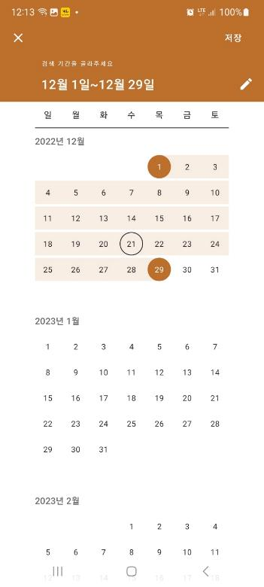
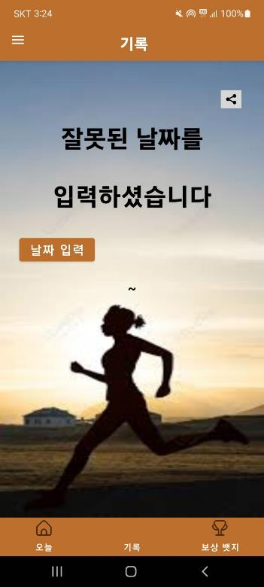
Record Fragment
Part 2
잘못된 날짜를 입력 시 걸음,Km가 잘못된 날짜를 입력하셨습니다가 나오게 제작
Notes:
만약 사용자가 실수로 달력에서 오늘보다 나중의 시간을 고른다면 걸음 수와 Km는 잘못된 값, 날짜 입력 텍스트에서는 '잘못된 날짜를 입력하셨습니다'라는 텍스트가 나와서 다시 날짜를 선택하도록 유도하도록 제작하였습니다.

Slide 15
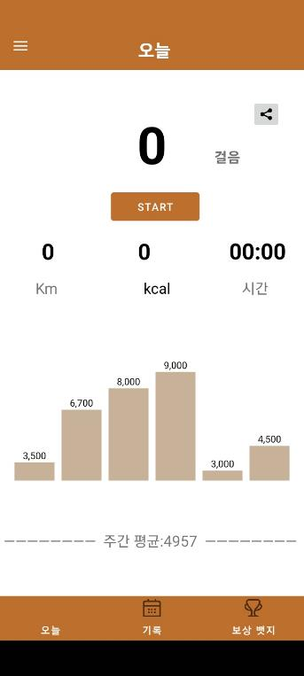
데이터 통신 기능
Part 2
메인액티비티와 프래그먼트 사이의 데이터 통신을 위해 번들과 트랜잭션을 활용하여 기능 구현
Notes:
메인액티비티와 프래그먼트 사이의 데이터 통신을 위해 번들과 트랜잭션을 활용하여 기능 구현하였다. 이 기능을 구현하여 reward fragment와 record fragment에 데이터를 전달가능하게 만들었습니다.

Slide 16
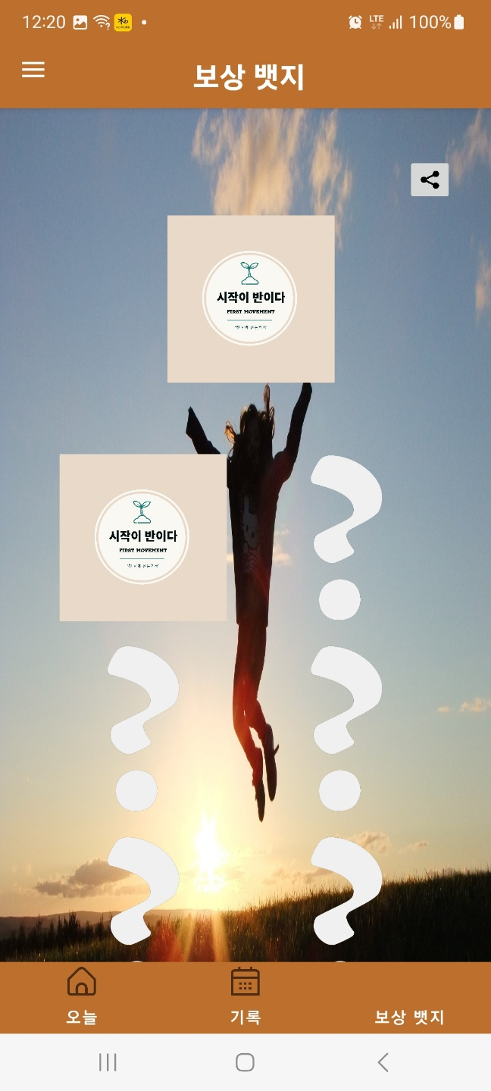
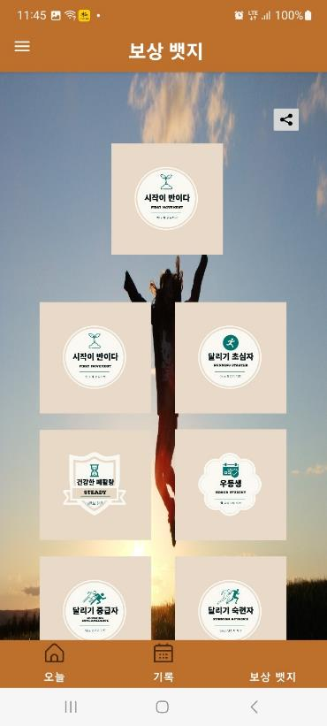
Reward Fragment
Part 2
뱃지들의 조건이 달성되지 않았으면 ?형태로 나타남
뱃지들의 조건이 달성되면 뱃지의 형태가 나타남
Notes:
이 프래그먼트는 리워드 프래그먼트입니다. 뱃지들의 조건이 달성 되지 않았으면 ?형태로 나타납니다. 그리고 mainActivity에서 km,kcal, 걸음 정보를 bundle을 활용하여 rewardFragment로 보내 조건이 달성되었는지 검사를 합니다.
검사를 하여 달성하게 되면 뱃지가 보이게 됩니다.

Slide 17
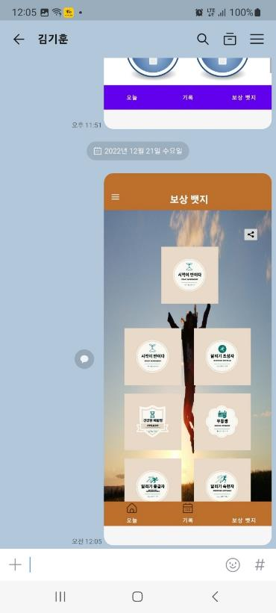
공유 기능
Part 2
공유 버튼을 클릭 시 사진이 캡처되어 다른 앱에 공유가 가능
Notes:
모든 프래그먼트에는 오른쪽 상단에 공유 기능이 있습니다. 공유 버튼을 클릭 시 사진이 캡쳐되어 다른 앱에 공유가 가능합니다.

Slide 18

DB 기능
Part 2
DB기능은 SQLite를 사용. 데이터베이스를
통해 앱의 다양한 데이터를 저장하고, 수정하여 앱이 최신 데이터를 유지할 수 있도록 기능 구현
Notes:
DB기능은 SQLite를 사용했습니다.
SQLite는 안드로이드내에 있는 자체 DB입니다.
데이터베이스를 통해 앱의 다양한 데이터를 저장하고, 수정하여 앱이 최신 데이터를 유지할 수 있도록 기능 구현하였습니다.

Slide 19
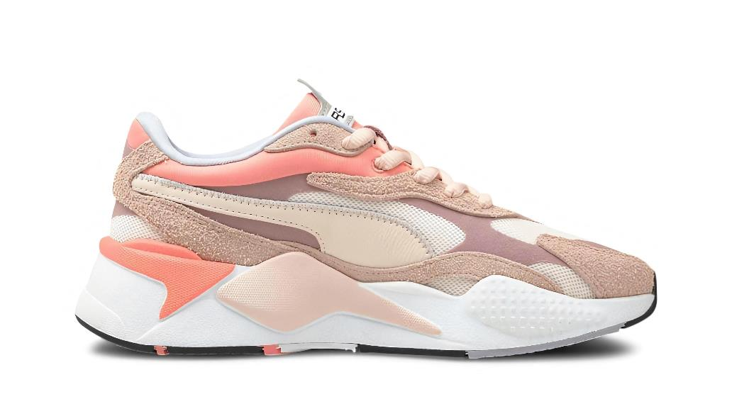
PART 3
향후 계획
Notes:
향후 계획입니다.

Slide 20
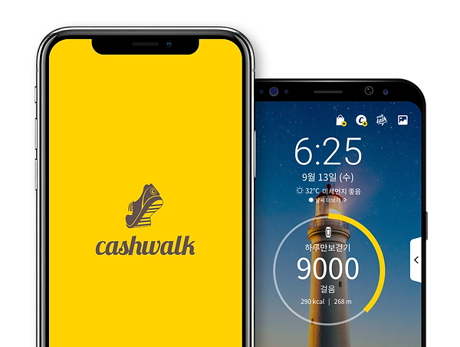
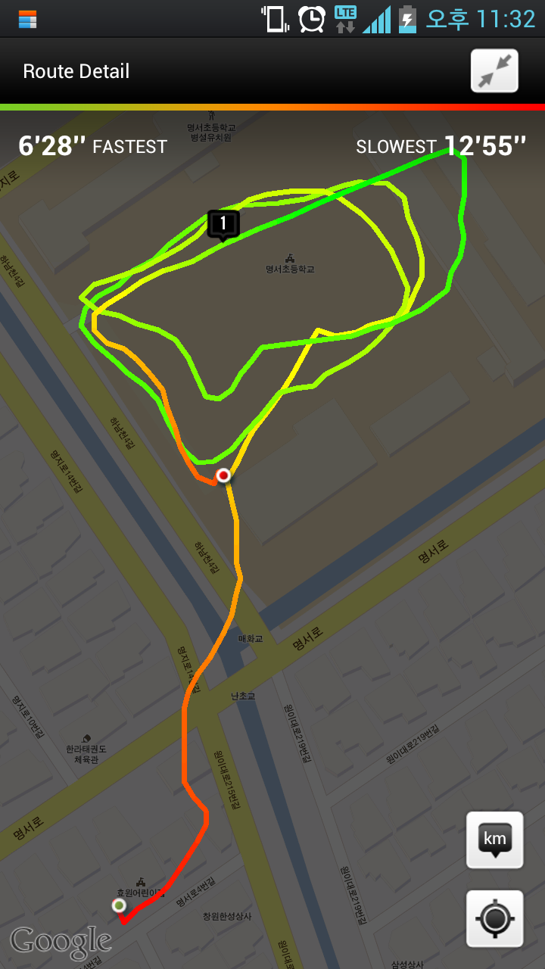
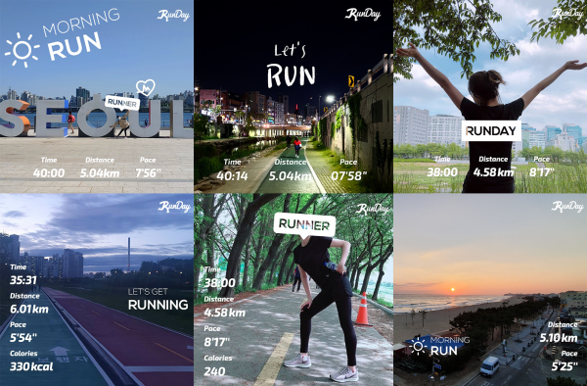
향후 계획(for ver 1.1)
Part 3
(헬스 케어 시장이 증가함에 따라) 외국어 지원
사용자의 러닝 동선을 시각화하는 기능을 추가할 예정
멀티 기능을 추가하여, 앱을 사용하는 타인과 함께 공동 목표를 같이 성취할 수 있도록 구현 예정
광고 기능을 넣어서, 캐시(cash)워크 기능을 추가할 예정
Notes:
향후 계획입니다. 향후 헬스 케어 시장이 증가함에 따라 외국어도 지원할 생각입니다.
기능으로는 사용자의 러닝 동선을 시각화하는 기능도 추가할 것이며 멀티 기능을 추가하여, 앱을 사용하는 타인과 함께 공동 목표를 성취할 수 있도록 구현할 생각입니다.
또한 광고 기능도 넣어서 캐시워크처럼 걸음수에 따라서 협력업체에서 사용가능한 포인트도 제공하는 기능을 추가할 것입니다.

Slide 21
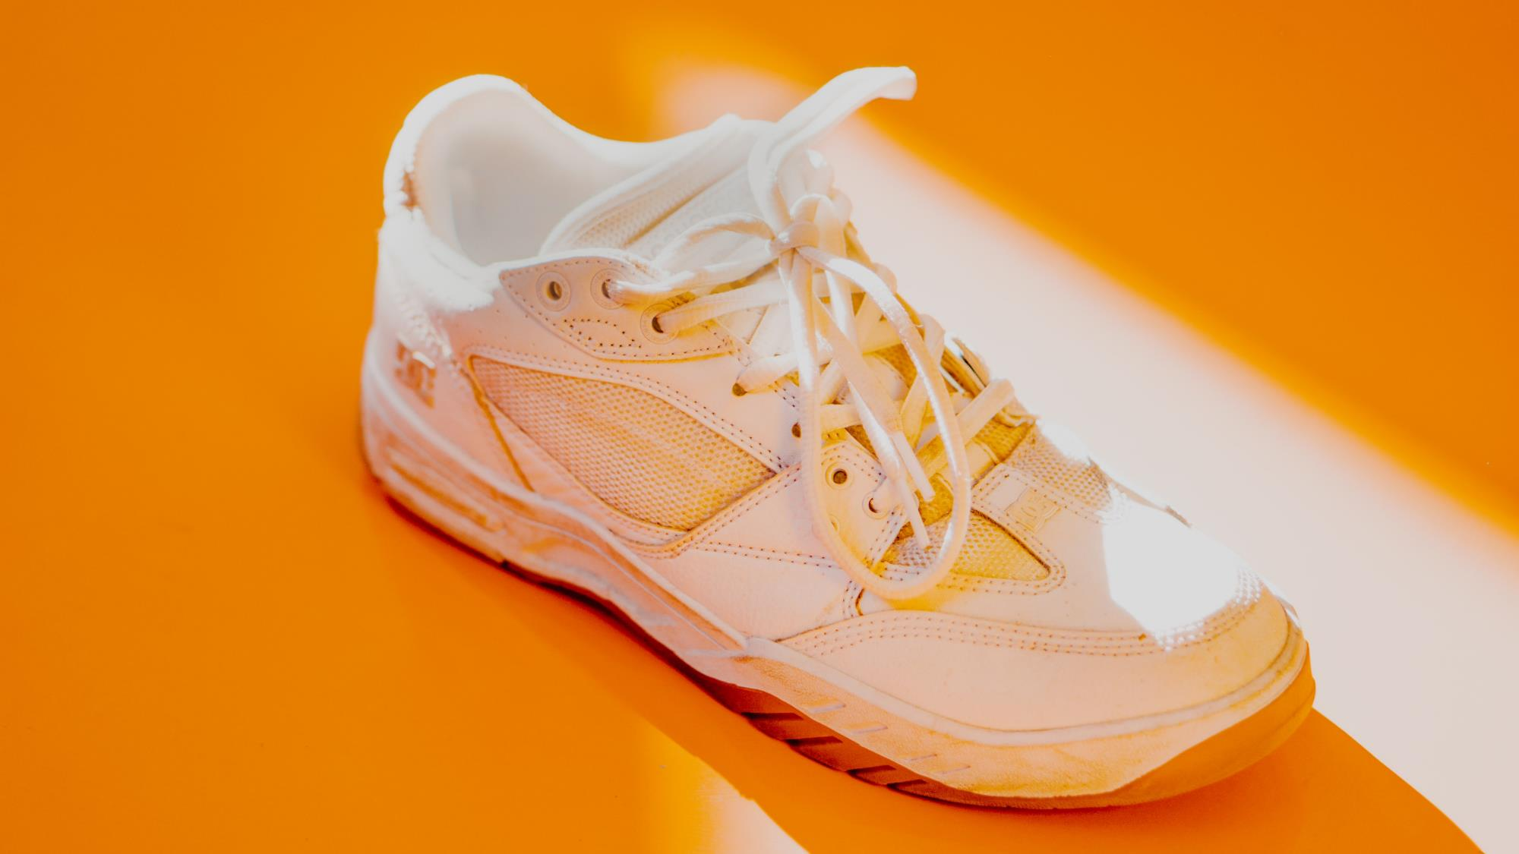
PART 4
협업 내용
Notes:
협업 내용입니다.

Slide 22



팀원 소개
Part 4
PM
UI 기획자
개발자
개발자
6조
김기훈
신진철
심현윤
이소정
Notes:
저희 조는 PM 1명 개발자 2명 UI기획자 1명으로 구성하여 앱을 개발하였습니다.

Slide 23
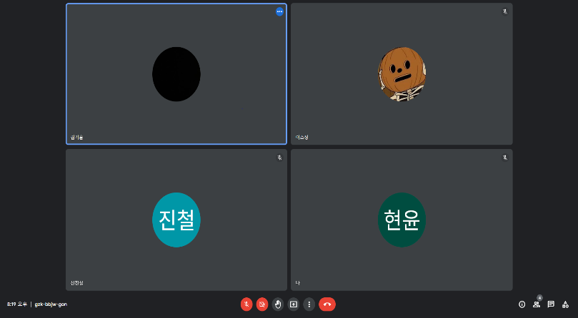
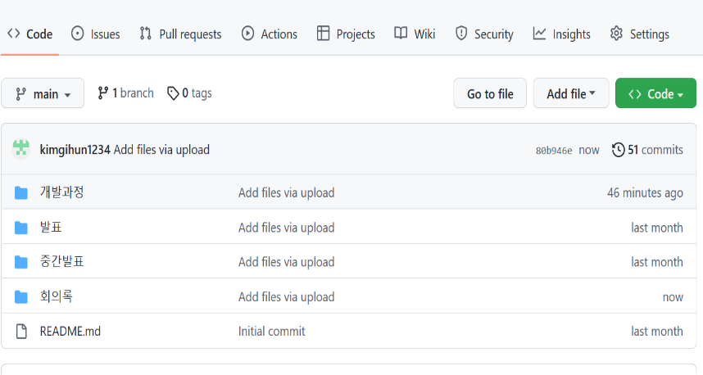
협업 도구
Part 4
어플리케이션 개발을 위해 google meet와 github를 활용
Notes:
협업 도구로 google meet와 github를 활용하였습니다. Github에는 개발과정이나 발표자료 회의록을 올렸습니다.

Slide 24
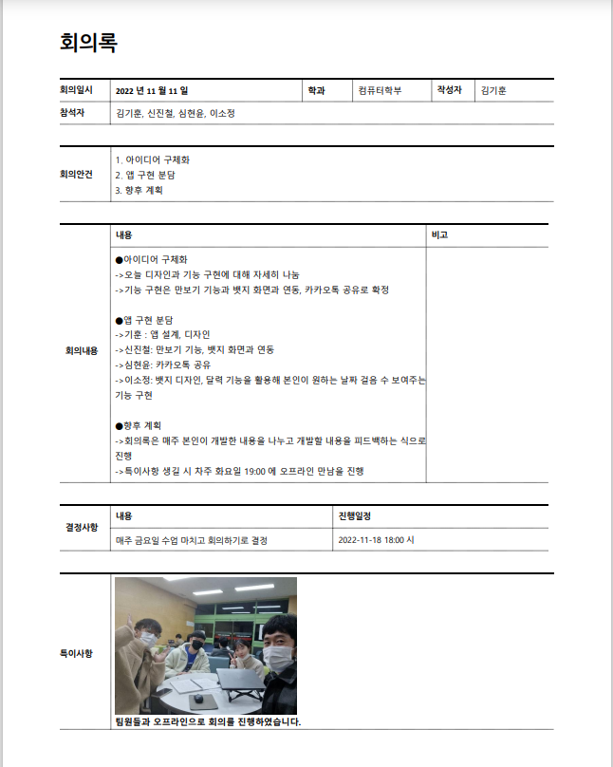
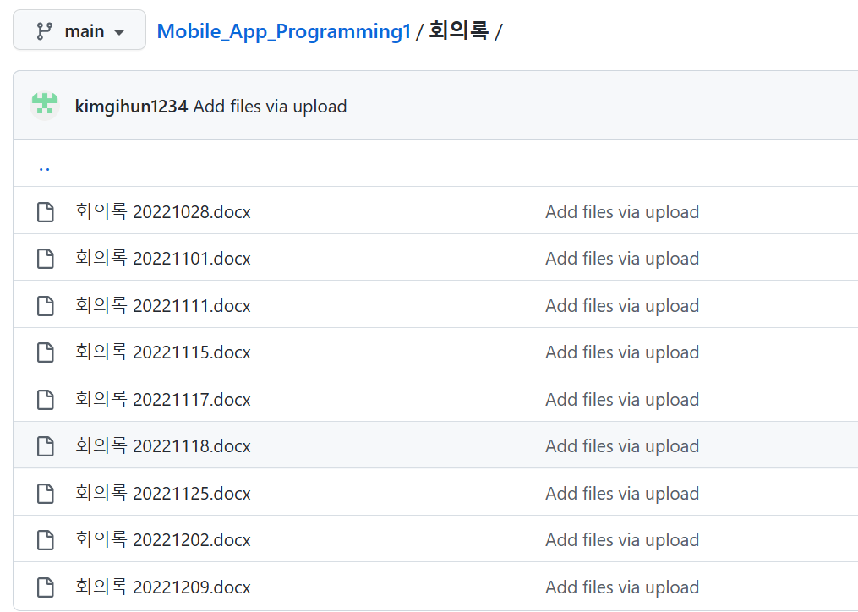
회의록
Part 4
회의록에는 주요 내용들을 작성하였고 후에 github에 올림
Notes:
회의록에는 주요 내용들을 작성하였고 후에 github에 올렸습니다.

Slide 25
유튜브 영상 링크
Part 4
https://youtu.be/eDv-bOfQRbA
Notes:
영상 링크입니다.

Slide 26

감사합니다
Notes:
이상으로 발표를 마치겠습니다. 감사합니다.

